Slide 1
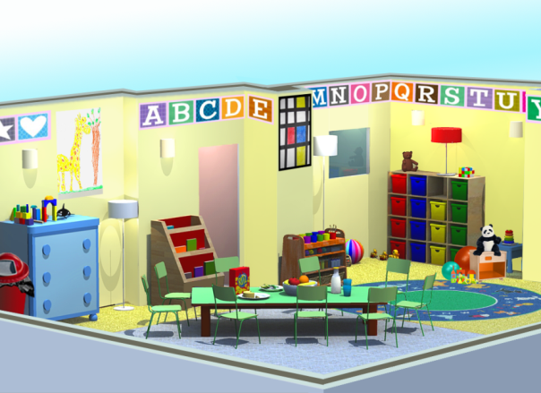
Manejo Integrado de Plagas (IPM) para proveedores de cuidado infantil
Programa de Salud en Centros de Cuidado Infantil de California de la Facultad de Enfermería de UCSF
Curso aprobado por la Ley de Escuelas Saludables, 2023
Notes:
Preséntese usted y presente el proyecto.

Slide 2
Reconocimientos
La financiación para este programa se proporcionó a través de una subvención otorgada por el Departamento de Regulación de Pesticidas (Department of Pesticide Regulation, DPR) de California. El contenido de este documento no refleja necesariamente las opiniones y políticas del DPR, ni la mención de nombres de marcas o productos comerciales constituye el respaldo o la recomendación para su uso.
Notes:
La financiación para este taller de Manejo Integrado de Plagas (Integrated Pest Management, IPM) se proporcionó a través de una subvención otorgada por el Departamento de Regulación de Pesticidas (Department of Pesticide Regulation, DPR) de California, y lo desarrolló originalmente el Programa de Salud en Centros de Cuidado Infantil de California de la Facultad de Enfermería de la Universidad de California (UC), San Francisco, en colaboración con el Centro para la Investigación del Medio Ambiente y la Salud Infantil y el DPR. El contenido de este documento no refleja necesariamente las opiniones y políticas del DPR, ni la mención de nombres de marcas o productos comerciales constituye el respaldo o la recomendación para su uso.

Slide 3
Preguntas para romper el hielo
¿Cómo se llaman?
¿Cuál es la plaga que más les molesta?
Haz un dibujo simple de tu insecto favorito.

Slide 4
¿Por qué estamos aquí hoy?
Objetivo: Proteger la salud de los niños, el personal de cuidado infantil y el medio ambiente.
Aprenderán sobre lo siguiente:
La Ley de Escuelas Saludables (Healthy Schools Act, HSA).
2. Las plagas y los pesticidas: los riesgos de las plagas y los pesticidas para los niños y el medio ambiente.
3. El manejo integrado de plagas (Integrated Pest Management, IPM): un método más seguro para el manejo de plagas.

Slide 5
Al final del día de hoy, podrán:
Explicar los requisitos de la Ley de Escuelas Saludables de California.
Responder: ¿Qué es una plaga? ¿Qué es un pesticida? ¿Qué es el manejo integrado de plagas (IPM)?
Explicar por qué los niños son vulnerables a los posibles riesgos de salud de los pesticidas.
Identificar métodos de IPM sencillos y de sentido comun para prevenir o manejar las plagas comunes.
Inspeccionar y monitorizar su centro de cuidado infantil para plagas o condiciones que atraen plagas usando la lista de verificación del IPM.
Notes:
¿Cuáles son las cinco cosas que esperamos que recuerde de esta presentación?
Existe una estrecha relación entre las plagas, los pesticidas, los niños y la salud, y los métodos de manejo integrado de plagas están diseñados pensando en esto.
Esta presentación les enseñará cómo controlar las plagas tanto dentro como fuera de su centro.
También les enseñará lo que el IPM es y lo que no es, y cómo puede usted implementar un programa de IPM en su centro.
Esta información no es solo sobre las mejores prácticas, sino también sobre la ley. Hoy aprenderemos más sobre la Ley de Escuelas Saludables (Healthy Schools Act, HSA) y veremos cuáles son sus responsabilidades para cumplir con ella.

Slide 6
¿Qué es la Ley de Escuelas Saludables (HSA)?
Una ley de derecho-a-saber que informa a padres y empleados sobre el uso de pesticidas en escuelas públicas y centros de cuidado infantil.
Asegura ambientes de aprendizaje y cuidado saludables, y seguros para los niños de California.
Applica a escuelas públicas de K–12 y los centros de cuidado infantil con licencia públicos y privados.
No aplica a Cuidado Infantil Familiar en el Hogar.
Notes:
¿Alguien ha escuchado sobre la Ley de Escuelas Saludables (HSA)? ¿Qué me pueden decir sobre esta ley?
En el 2007, la Ley de California AB2865 extendió la Ley de Escuelas Saludables para incluir a los centros de cuidado infantil. Muchos proveedores de educación temprana desconocen sus responsabilidades bajo la HSA.
Aunque la HSA no aplica a el Cuidado Infantil Familiar en el hogar, hay un gran valor en proteger la salud de los niños al usar estrategias de IPM en estos ambientes. La guía para un manejo de plagas más seguro y el IPM específico para los hogares de cuidado infantil familiar están disponibles en el sitio web de CCHP: https://cchp.ucsf.edu/content/integrated-pest-management-toolkit-family-child-care-homes

Slide 7
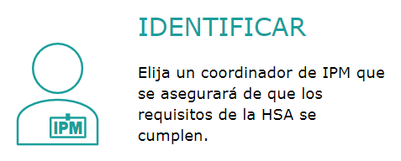
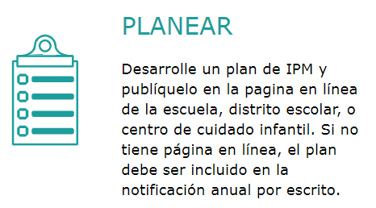
Notes:
Es posible que reconozca los siguientes pasos(las próximas 4 diapositivas):
Identifique a una persona dentro del centro que se asegurará de que los requisitos de la HSA se cumplan, esta persona será Coordinador de IPM
Desarrolle un plan de IPM
Use la plantilla proporcionada por el Departamento de Reglamentación de Pesticidas (DPR); o escriba su propio plan que incluya: nombre del coordinador de IPM, la lista de todos los pesticidas que espera aplicar (por el personal del centro o el PMP), y la fecha de cuando el plan será actualizado.
Publique el plan de IPM en la página de internet de su programa; si su programa no tiene página de internet, mande el plan de IPM a todos los padres, guardianes, y empleados con la notificación anual escrita.
Publique una copia física en el centro o la oficina del programa

Slide 8
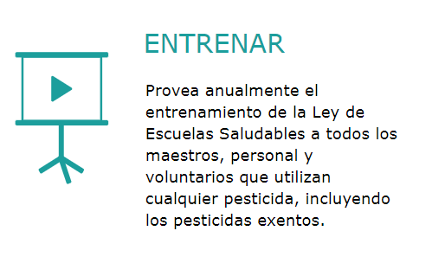
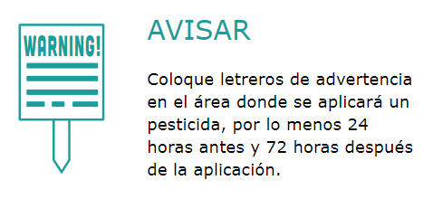
Notes:
Complete el entrenamiento de IPM
Este entrenamiento es un requisito para el coordinador de IPM y todo aquel que aplicará pesticidas (incluyendo desinfectantes y otros pesticidas exentos) en el programa de cuidado infantil.
El entrenamiento debe repetirse cada año
Colocar letreros
Notifique a los padres y los empleados antes de aplicar un pesticida
Los letreros de advertencia se deben colocar en el área de aplicación de pesticidas no exentos (aerosoles, nebulizadores o gránulos no contenidos o polvo) .
Los letreros deben estar publicado 24 horas antes y mantenerse en lugar por 72 horas después del uso de pesticidas.

Slide 9
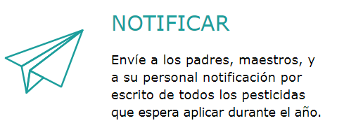
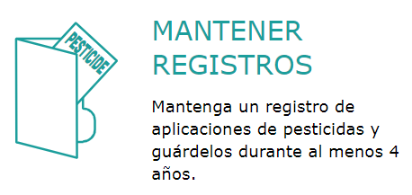
Notes:
Notificar
Cada año, debe notificar por escrito a los padres y empleados sobre todos los pesticidas (no exentos) que espera aplicar en el centro ya sea por empleados o por profesionales en el manejo de pesticidas durante el año
Mantener Registros
Mantenga registro de los pesticidas no exentos (aerosoles, nebulizadores, gránulos no contenidos, o polvo) usados por el personal o contratistas, de los últimos cuatro años.

Slide 10
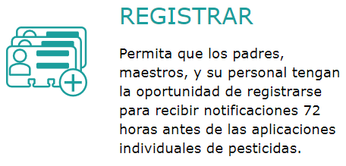
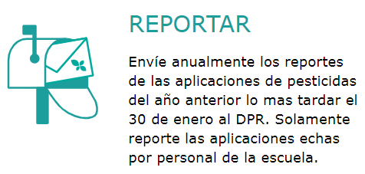
Notes:
Registrar
Mantener una lista de padres y personal que deseen saber cuándo se van a utilizar pesticidas no exentos (aerosoles, nebulizadores, gránulos no contenidos, o polvo)
Notifique a todos en la lista temprano, al menos 72 horas antes de que se usen
Asegúrese de reportar el uso de pesticidas no exentos (aerosoles, nebulizadores, gránulos no contenidos, o polvo) cada año.
enviar informes de uso de pesticidas (PUR) para las aplicaciones de pesticidas realizadas por los empleados de las escuelas al DPR anualmente o con mayor frecuencia
NO envíe informes de uso de pesticidas para pesticidas aplicados por contratistas; los profesionales del manejo de plagas presentarán sus propios informes PUR al DPR
enviar informes a más tardar el 30 de enero del año anterior (por ejemplo, enviar sus informes de 2023 a más tardar el 30 de enero de 2022)
use el formulario HSA-118 del DPR (Informes de uso de pesticidas para empleados de escuelas y centros de cuidado infantil) que está disponible en el sitio web de IPM escolar del DPR https://www.cdpr.ca.gov/docs/schoolipm/

Slide 11
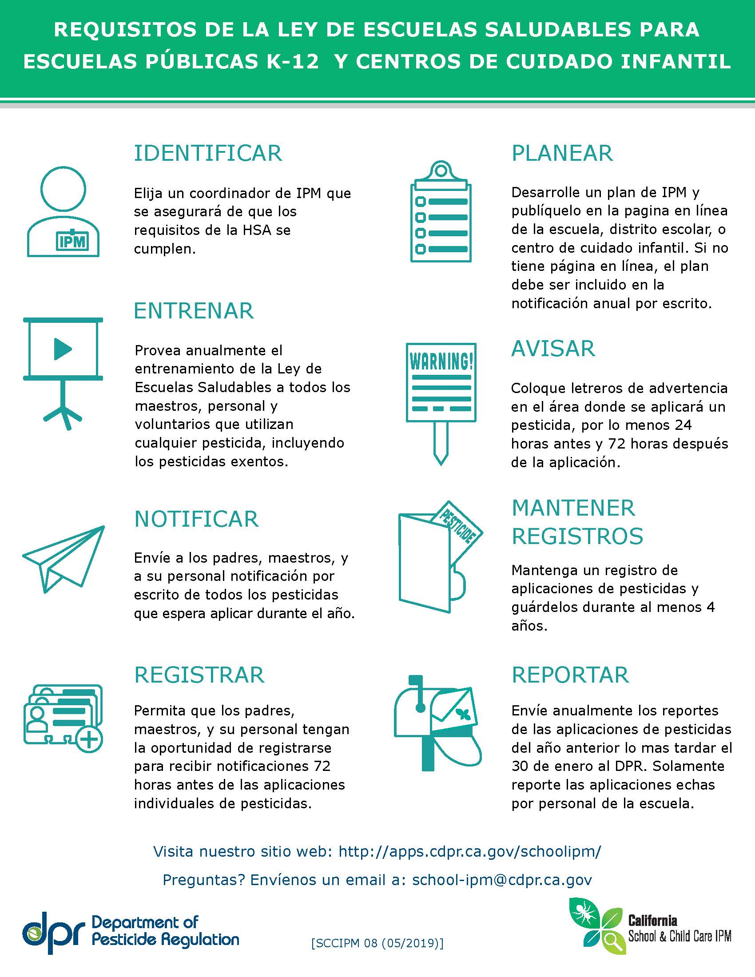

Slide 12
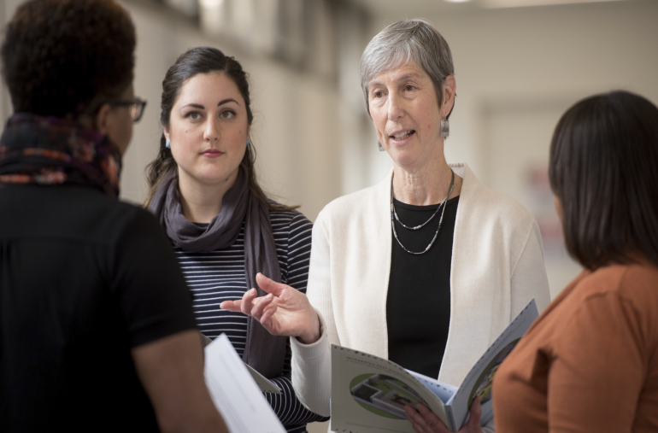
Asegurése de comunicarse con...
Dueños de propiedades
Profesionales de manejo de plagas (Pest Management Professionals, PMP)
Conserjes/Servicio de limpieza
Voluntarios
Crédito de la fotografía: UCSF
La Ley de Escuelas Saludables tiene requisitos específicos para los dueños de propiedades y los profesionales de manejo de plagas. Puede encontrarse más información en el sitio web del DPR.
Notes:
A veces, las personas no están informadas sobre la HSA. La Ley de Escuelas Saludables tiene requisitos muy específicos para los dueños de propiedades y los profesionales de manejo de plagas. Asegúrese de compartir esta información para proteger a los niños y al personal en su centro. Es importante estar al tanto de todos aquellos que podrían utilizar pesticidas en su centro.

Slide 13
Productos exentos/no exentos
La HSA es pertinente a pesticidas que están en la forma de:
Aerosoles
Nebulizadores
Gránulos o polvo, si no están contenidos
Pesticidas exentos (no se necesitan notificación ni registros)
Productos que utilizan pesticidas en un cebo, trampa, gel o tratamiento de fisuras/grietas
Productos utilizados para matar gérmenes (antimicrobianos), como higienizantes y desinfectantes
Pesticidas de riesgo mínimo exentos de registro de productos con la Agencia de Protección Ambiental (Environmental Protection Agency, EPA) de EE. UU. o productos 25(b)
¡Se requiere capacitación anual incluso si se utilizan productos exentos!
Notes:
Los pesticidas en la forma de aerosoles, nebulizadores o gránulos/polvo están clasificados como "no exentos" en la Ley de escuelas saludables.
Los productos que usan pesticidas en un cebo, trampa o gel o que se utilizan para matar gérmenes (antimicrobianos), como higienizantes y desinfectantes, están exentos (no cubiertos por la ley); esto significa que no es necesario notificar a los padres y al personal cuando se utilizan estos productos pesticidas, y no se necesita mantener registros de su aplicación.
SIN EMBARGO, si usted aplica cualquier tipo de pesticida, exento o no, tiene que realizar obligatoriamente la capacitación de IPM.

Slide 14
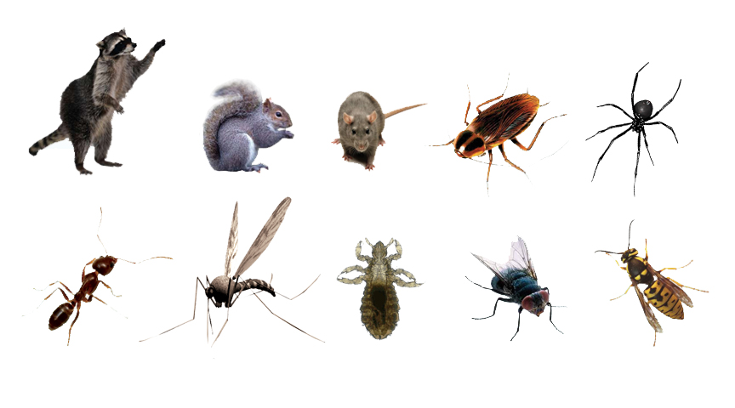
¿Qué es una plaga?
Una plaga es cualquier organismo vivo que causa daño o malestar, o transmite o produce enfermedades.
Notes:
¿Quién puede decirme qué es una plaga? Permita que el público proponga algunas ideas antes de hacer su selección y mostrarles la definición. A continuación, antes de mostrar la imagen con todas las plagas, pida al público que indique algunos ejemplos de plagas.
Una plaga puede también ser algo que simplemente está en un sitio no deseado, como trébol en áreas de césped para jugar. Las ratas, ratones, cucarachas, moscas domésticas, mapaches, zorrillos (mofetas), palomas, ardillas, garrapatas, hormigas, las malas hierbas y las bacterias son todos ejemplos de diferentes tipos de plagas. Asegúrese de que algo es realmente una plaga antes de eliminarla. Es importante recordar: algo que es una plaga en una situación puede jugar un papel importante en el medio ambiente en otros contextos. Por ejemplo, las avispas en los patios de juego de los ECE pueden picar, causando reacciones de leve a altamente alérgicas y posiblemente mortales, pero también se comen grandes cantidades de orugas, moscas domésticas y otros insectos dañinos.

Slide 15
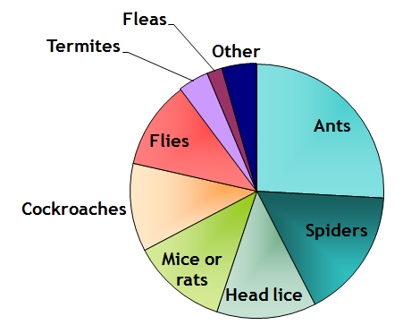
¿Cuáles son las plagas INTERIORES más comunes en los centros de cuidado infantil de California?
Bradman, A. , Dobson, C., Leonard, V. & Messenger, B. (2010). Pest Management and Pesticide Use in California Child Care Centers, Center for Children’ s Environmental Health Research, School of Public Health, UC Berkeley en apps.cdpr.ca.gov/schoolipm/childcare/pest_mgt_childcare.pdf.
Notes:
¿Qué plagas interiores está combatiendo o ha combatido? Pregunte al personal sobre sus experiencias. A las personas les gusta compartir sus historias pero ¡asegúrese de limitarlas a unos cuantos comentarios!

Slide 16
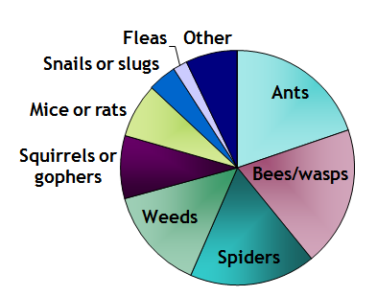
¿Cuáles son las plagas EXTERIORES más comunes en los centros de cuidado infantil de California?
Bradman, A. , Dobson, C., Leonard, V. & Messenger, B. (2010). Pest Management and Pesticide Use in California Child Care Centers, Center for Children’ s Environmental Health Research, School of Public Health, UC Berkeley en apps.cdpr.ca.gov/schoolipm/childcare/pest_mgt_childcare.pdf.
Notes:
¿Qué plagas interiores está combatiendo o ha combatido? Pregunte al personal sobre sus experiencias. A las personas les gusta compartir sus historias pero ¡asegúrese de limitarlas a unos cuantos comentarios!

Slide 17
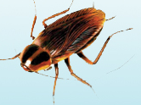
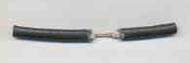
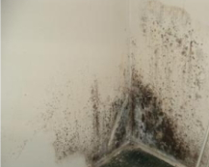
¿Qué problemas pueden causar las plagas?
Problemas de salud
Daño a los edificios
Propagar bacterias
Alergias
Provocan asma
Los padres y el personal se disgustan cuando ven plagas
Las ratas roen los cables
El moho y las termitas dañan los edificios
Notes:
Hemos visto algunos de los problemas de plagas en los centros de cuidado infantil, pero ¿por qué nos importa? ¿Cómo perjudican las plagas a los niños?
Hay tres categorías principales de problemas con las plagas. En primer lugar tenemos los problemas para la salud. Las plagas, como las cucarachas y los ratones, pueden propagar bacterias. Por ejemplo, una cucaracha puede caminar por la taza del baño o por la basura donde hay carne cruda o comida que se está pudriendo, para luego hacerlo por los platos y mesas, donde comemos. Las plagas pueden también causar alergias o asma. Las cucarachas pueden provocar asma porque cuando mudan la piel para crecer, sueltan una "caspa" de forma muy parecida a cómo lo hace un gato. Se ha demostrado que esto es un desencadenante de asma. También, se ha demostrado que los ratones provocan asma debido a los olores de su pelaje y orina.
Las plagas pueden también causar daño a los edificios. Las ratas pueden roer los cables, lo que puede constituir un peligro eléctrico. El moho y las termitas pueden dañar la integridad estructural de un edificio.
Los padres y el personal se disgustan cuando ven plagas, y con frecuencia quieren eliminarlas lo más rápido posible.

Slide 18
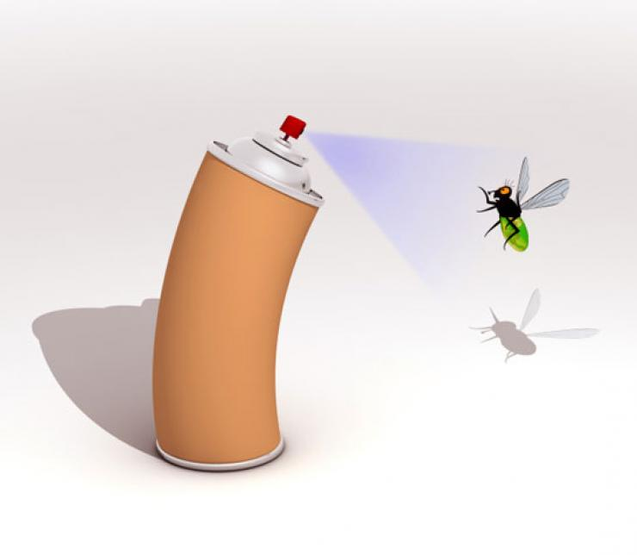
¿Qué son los pesticidas?
Ejemplos:
Aerosol para cucarachas y hormigas
Repelentes de pulgas
Veneno para ratas
Herbicida
Bolas de polilla
Insecticida en tiza (gis)
También desinfectantes y pesticidas contenidos como cebos y geles
Los pesticidas son venenos que están diseñados para matar o controlar cosas o seres con vida.
Notes:
Hemos visto que existen problemas de plagas en los centros de cuidado infantil. Ahora veamos una solución tradicional para las plagas (pesticidas) y por qué esta ha dejado de ser el método recomendado para el manejo de plagas. Más tarde ¡veremos y aprenderemos qué es lo que se recomienda!
¿Qué son los pesticidas? ¿Puede alguien proponer una definición? Piensen en por qué usamos pesticidas...
Un pesticida es un veneno que está diseñado para matar o controlar cosas o seres con vida, como malas hierbas, insectos, arañas o cualquier otra cosa que usted no quiera que viva en su centro de cuidado infantil o jardín para los niños. Todos los pesticidas son posiblemente dañinos. Esto es particularmente el caso si las instrucciones de la etiqueta no se siguen al pie de la letra. Los pesticidas deben utilizarse como un último recurso. Los pesticidas en forma de aerosol y nebulizador son especialmente dañinos y deberían evitarse en los programas de cuidado infantil.
¿Puede alguien pensar en algunos ejemplos de pesticidas? Muestre ejemplos de pesticidas.
Hoy les enseñaré alternativas no tóxicas más seguras para el manejo de plagas.

Slide 19
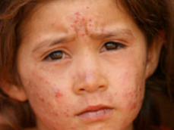
Preocupaciones sobre el uso de pesticidas
Posibles efectos en la salud
Inmediatos
Síntomas de tipo gripal
Sarpullido cutáneo
Problemas respiratorios.
A largo plazo
Asma
Cáncer
Daño al cerebro y al sistema nervioso
Daño al sistema inmunitario
Alteración endocrina
www.toxicsoy.org/toxicsoy/news/Artikelen/2009/7/1_Girl_suffering_from_pesticide_poisoning.html
Notes:
Hay muchas preocupaciones asociadas al uso de pesticidas. De hecho, el riesgo a causa de la exposición podría superar el beneficio de matar las plagas. Una preocupación importante son los resultados para la salud. Muchos estudios han demostrado que la exposición a los pesticidas puede causar reacciones inmediatas, y sabemos que también puede haber problemas de salud a largo plazo.
La exposición a los pesticidas a lo largo de un periodo de tiempo prolongado puede también causar enfermedad o afectar el desarrollo. Nuevos estudios muestran que los niños expuestos regularmente a bajos niveles de pesticidas podrían no envenenarse ni enfermarse inmediatamente, pero podrían sufrir problemas de salud que no se manifiestan durante muchos años.
Esta imagen es de un estudio de México sobre la exposición a los pesticidas. Se pidió a los niños de 4 a 5 años de edad en dos comunidades diferentes que hicieran un dibujo de una persona. Los dibujos de la izquierda son de los niños que vivían en zonas montañosas donde no se utilizaban pesticidas y los dibujos de la derecha son de los niños que vivían en el valle donde el uso de pesticidas era extenso. Pueden ver la diferencia en los dibujos de los niños.

Slide 20
Preocupaciones sobre el uso de pesticidas
Posibles efectos en la salud
Poblaciones vulnerables
• Niños
• Mujeres embarazadas
• Ancianos
• Personas con enfermedades respiratorias o pulmonares
Notes:
Aunque la exposición a los pesticidas puede ser perjudicial para cualquiera, es particularmente dañina para ciertas poblaciones más sensibles. Los niños son los primeros de la lista, pero las mujeres embarazadas, los ancianos y las personas con problemas respiratorios o pulmonares corren también un mayor riesgo.

Slide 21
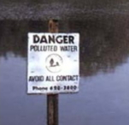
Preocupaciones sobre el uso de pesticidas
Posibles efectos en la salud
Poblaciones vulnerables
Posibles daños al medio ambiente
Contaminación de las aguas superficiales y subterráneas
Envenenamiento de los animales acuáticos
Notes:
Además de para la salud humana, los pesticidas son también un motivo de preocupación para la salud del medio ambiente. El uso de pesticidas puede contaminar las aguas subterráneas y las superficiales, y envenenar a los animales acuáticos.

Slide 22
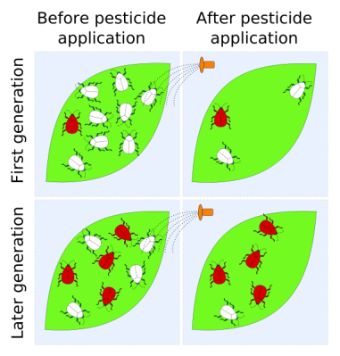
Preocupaciones sobre el uso de pesticidas
Posibles efectos en la salud
Poblaciones vulnerables
Posibles daños al medio ambiente
Resistencia a las plagas
Las plagas pueden volverse resistentes
en.wikipedia.org/wiki/File:Pest_resistance_labelled_light.svg
Notes:
Existe un riesgo de que las poblaciones de plagas se vuelvan resistentes a los pesticidas, lo que significa que necesitarán usar pesticidas más fuertes para lograr los mismos efectos.

Slide 23
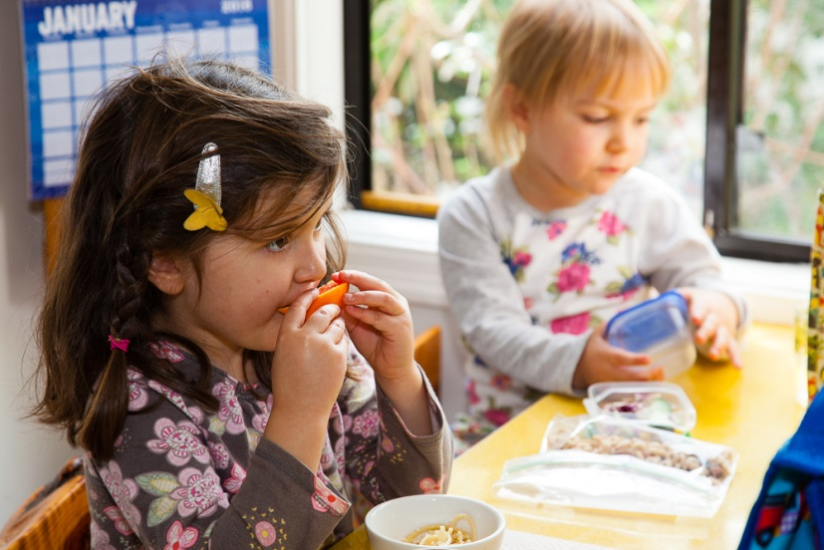
¿Por qué son vulnerables los niños pequeños?
1. Corren un riesgo de exposición más alto porque:
juegan en la tierra o el suelo, donde los pesticidas pueden acumularse;
se llevan las manos a la boca muchas más veces;
comen, beben y respiran más por libra de peso;
pasan la mayor parte de su tiempo en espacios interiores.
Notes:
Los niños son especialmente vulnerables a los pesticidas: respiran el aire más cerca del nivel del suelo donde los pesticidas se aplican y se adhieren al polvo, y es más probable que se lleven las manos a la boca o que se froten los ojos sin lavarse las manos, y pasan la mayor parte del tiempo en espacios interiores. Tienen una dieta menos variada y comen, beben y respiran unas dos veces más por kilogramo que los adultos.

Slide 24
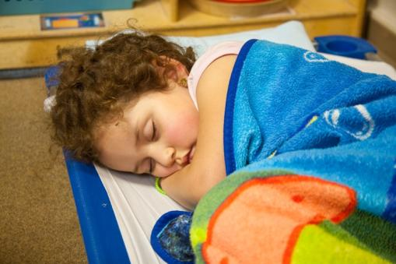
¿Por qué son más vulnerables los niños?
2. Están en la fase de crecimiento y desarrollo
▪ Desarrollo del cerebro y los órganos
▪ Desarrollo del sistema nervioso
Notes:
Además de tener un nivel de exposición más alto, los niños tienen también más dificultad a la hora de eliminar toxinas. Sus organismos, y sus defensas contra las toxinas, están todavía en proceso de desarrollo. La exposición a tóxicos durante el desarrollo daña la función.
Al ser más pequeños y no poder leer las etiquetas ni entender las advertencias, no reconocen los peligros de acercarse a las zonas donde se han aplicado pesticidas.

Slide 25
¿Por qué son más vulnerables los niños?
3. No reconocen los peligros
▪ No pueden leer las etiquetas.
▪ Son curiosos por naturaleza y se meten en todos lados.
▪ Casi la mitad de todos los informes del Centro de Control Toxicológico (Posion Control Center) son sobre niños de menos de 6 años de edad.
En 2020, el Centro de Control Toxicológico de los Estados Unidos reportó casi 31,000 casos de posible envenenamiento por pesticidas en niños pequeños (menores de 6 años).
Gummin DD, Mowry JB, Spyker DA, Brooks DE, Osterthaler KM, et al. 2020 Annual Report of the American Association of Poison Control Centers' National Poison Data System (NPDS): 35avo Informe Anual. Clin Toxicol (Phila).
Notes:
Además de tener un nivel de exposición más alto, los niños tienen también más dificultad a la hora de eliminar toxinas. Sus organismos, y sus defensas contra las toxinas, están todavía en proceso de desarrollo. La exposición a tóxicos durante la infancia puede dañar la función de los órganos y el desarrollo neurológico.
Al ser más pequeños y no poder leer las etiquetas ni entender las advertencias, no reconocen los peligros de acercarse a las zonas donde se han aplicado pesticidas.

Slide 26
¿Cuáles son las posibles vías de exposición en el caso de los niños?
Al comer
Al respirar
A través de la piel
A través de la placenta (en el útero)
Notes:
Sabemos que los niños son más vulnerables. Echemos un vistazo a las formas en que los pesticidas pueden entrar en los cuerpos de los niños.
La mayor parte de la exposición a pesticidas es a través de la piel, el órgano más grande, y los niños tienen un área superficial de piel mucho mayor para su tamaño que los adultos. Asimismo, su mayor frecuencia respiratoria significa que inhalan los pesticidas transmitidos por el aire a un ritmo más rápido.
Aunque los pesticidas contaminan el aire, la tierra, los alimentos, el agua y las superficies, los estudios que examinan la exposición de los niños a los pesticidas indican que el mayor número y las máximas concentraciones de productos químicos se acumulan con frecuencia en el polvo en el hogar. Puesto que las zonas de respiración de los niños están más cerca del suelo, tienen mayor exposición a los pesticidas en las alfombras y el polvo que los adultos. Algunos pesticidas permanecen en espacios interiores durante meses y años.

Slide 27
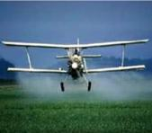
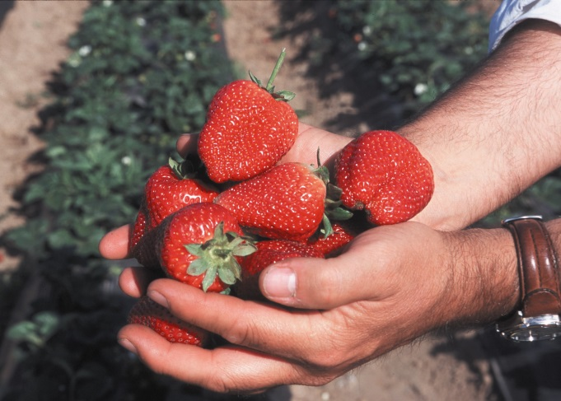
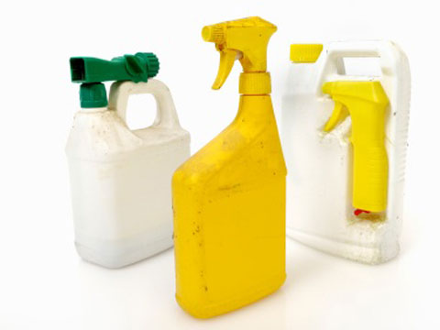
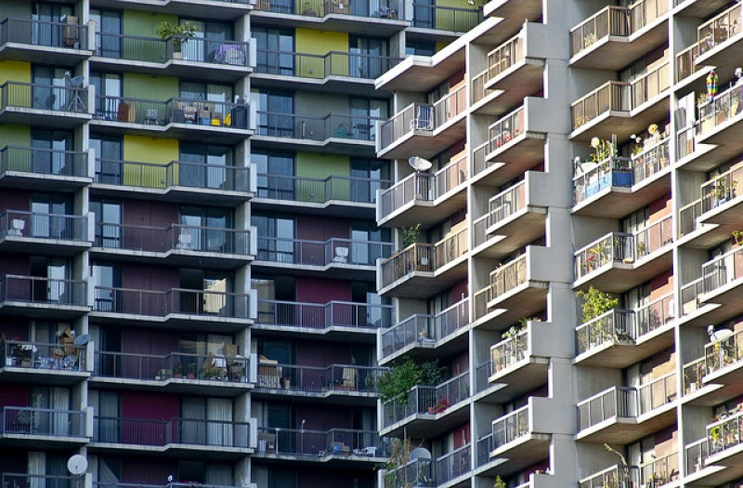
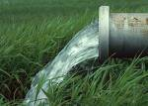
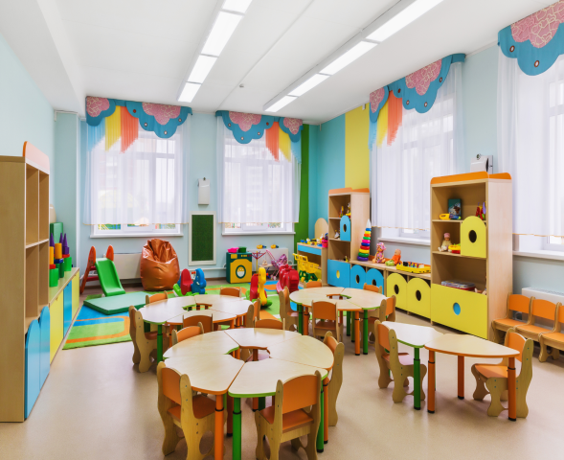
¿Dónde podrían encontrarse los pesticidas?
Frutas y verduras
Productos domésticos
Campos agrícolas
Hogares y centros de
cuidado infantil
Viviendas
Agua
contaminada
Sanborn et al. Identifying and Managing Adverse Environmental Health Effects: 4
Pesticides. CMAJ May 28, 2002: 166 (11): 1431-1436
Notes:
Simplemente para darles una idea de lo predominantes y presentes que están los pesticidas en nuestras vidas diarias, veamos dónde pueden encontrarse. Esto nos ayuda a pensar dónde necesitamos poner nuestra atención y energía para asegurarnos de que los niños tenga la mínima exposición posible a los pesticidas.
Los pesticidas pueden utilizarse en espacios exteriores, como en jardines. También suelen utilizarse comúnmente dentro y alrededor de edificios, como casas y aulas.

Slide 28
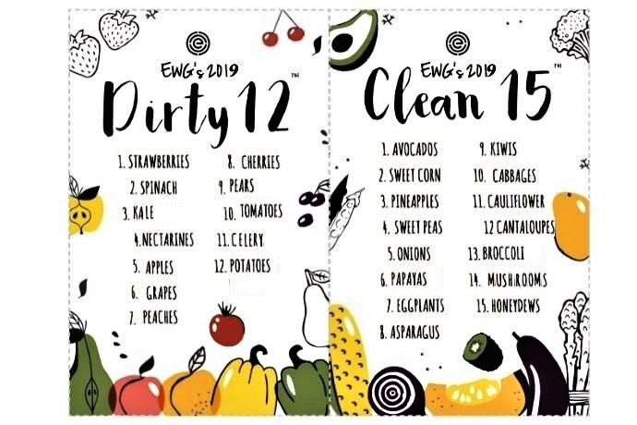
Grupo de Trabajo del Medio Ambiente (Environmental Working Group, EWG)
Consulte la guía en http://www.ewg.org/foodnews/
*Lista basada en datos sobre residuos de pesticidas del USDA y la FDA de 2003 a 2017.
Notes:
Sabemos que los pesticidas se encuentran en las frutas y las verduras, pero no todos pueden darse el lujo de comprar frutas y verduras orgánicas todo el tiempo. El Grupo de Trabajo del Medio Ambiente (Environmental Working Group, EWG) elabora una guía anual para ayudar a los consumidores a priorizar qué clase de frutas y verduras es mejor comprar orgánicas.
La Shopper’s Guide to Pesticides in Produce™ de EWG, actualizada cada año desde 2004, clasifica la contaminación por pesticidas en 48 frutas y verduras populares.
Los padres que buscan ayudar para reducir la exposición de sus niños a los pesticidas sin dejar de comer frutas y verduras saludables en abundancia pueden consultar la guía de EWG como un recurso fácil de usar cuando compran en la tienda.

Slide 29
¿Qué tan común es el uso de pesticidas?
Encuesta de manejo de plagas para el cuidado infantil de California
Problema de plagas presente | 90%
Uso de pesticidas | 55%
Uso de aerosol o nebulizador | 47%
Uso de al menos un método de IPM | 65%
Conoce la IPM | 25%
Bradman, A. , Dobson, C., Leonard, V. & Messenger, B. (2010). Pest Management and Pesticide Use in California Child Care Centers, Center for Children’ s Environmental Health Research, School of Public Health, UC Berkeley en apps.cdpr.ca.gov/schoolipm/childcare/pest_mgt_childcare.pdf.
Notes:
El Departamento de Regulación de Pesticidas financió una encuesta de centros de cuidado infantil en California que se publicará dentro de poco. Esta tabla describe lo que la encuesta encontró. Antes de mostrársela, ¿tiene alguno de ustedes idea de qué porcentaje de centros de cuidado infantil en California tienen problemas de plagas? ¿Y sobre el uso de pesticidas?
Pese a lo que sabemos sobre las consecuencias del uso de pesticidas, todavía seguimos usándolos. Observen especialmente que el 55 % de los centros utilizan pesticidas, y el 47 % usan aerosoles o nebulizadores, que son la forma de pesticida más peligrosa y no contenida.
Tenemos un problema: Acabamos de ver lo dañinos que pueden ser los pesticidas, especialmente para los niños, y ahora vemos que más de la mitad de los centros de cuidado infantil encuestados los usan. Esto nos lleva a nuestra siguiente diapositiva.

Slide 30
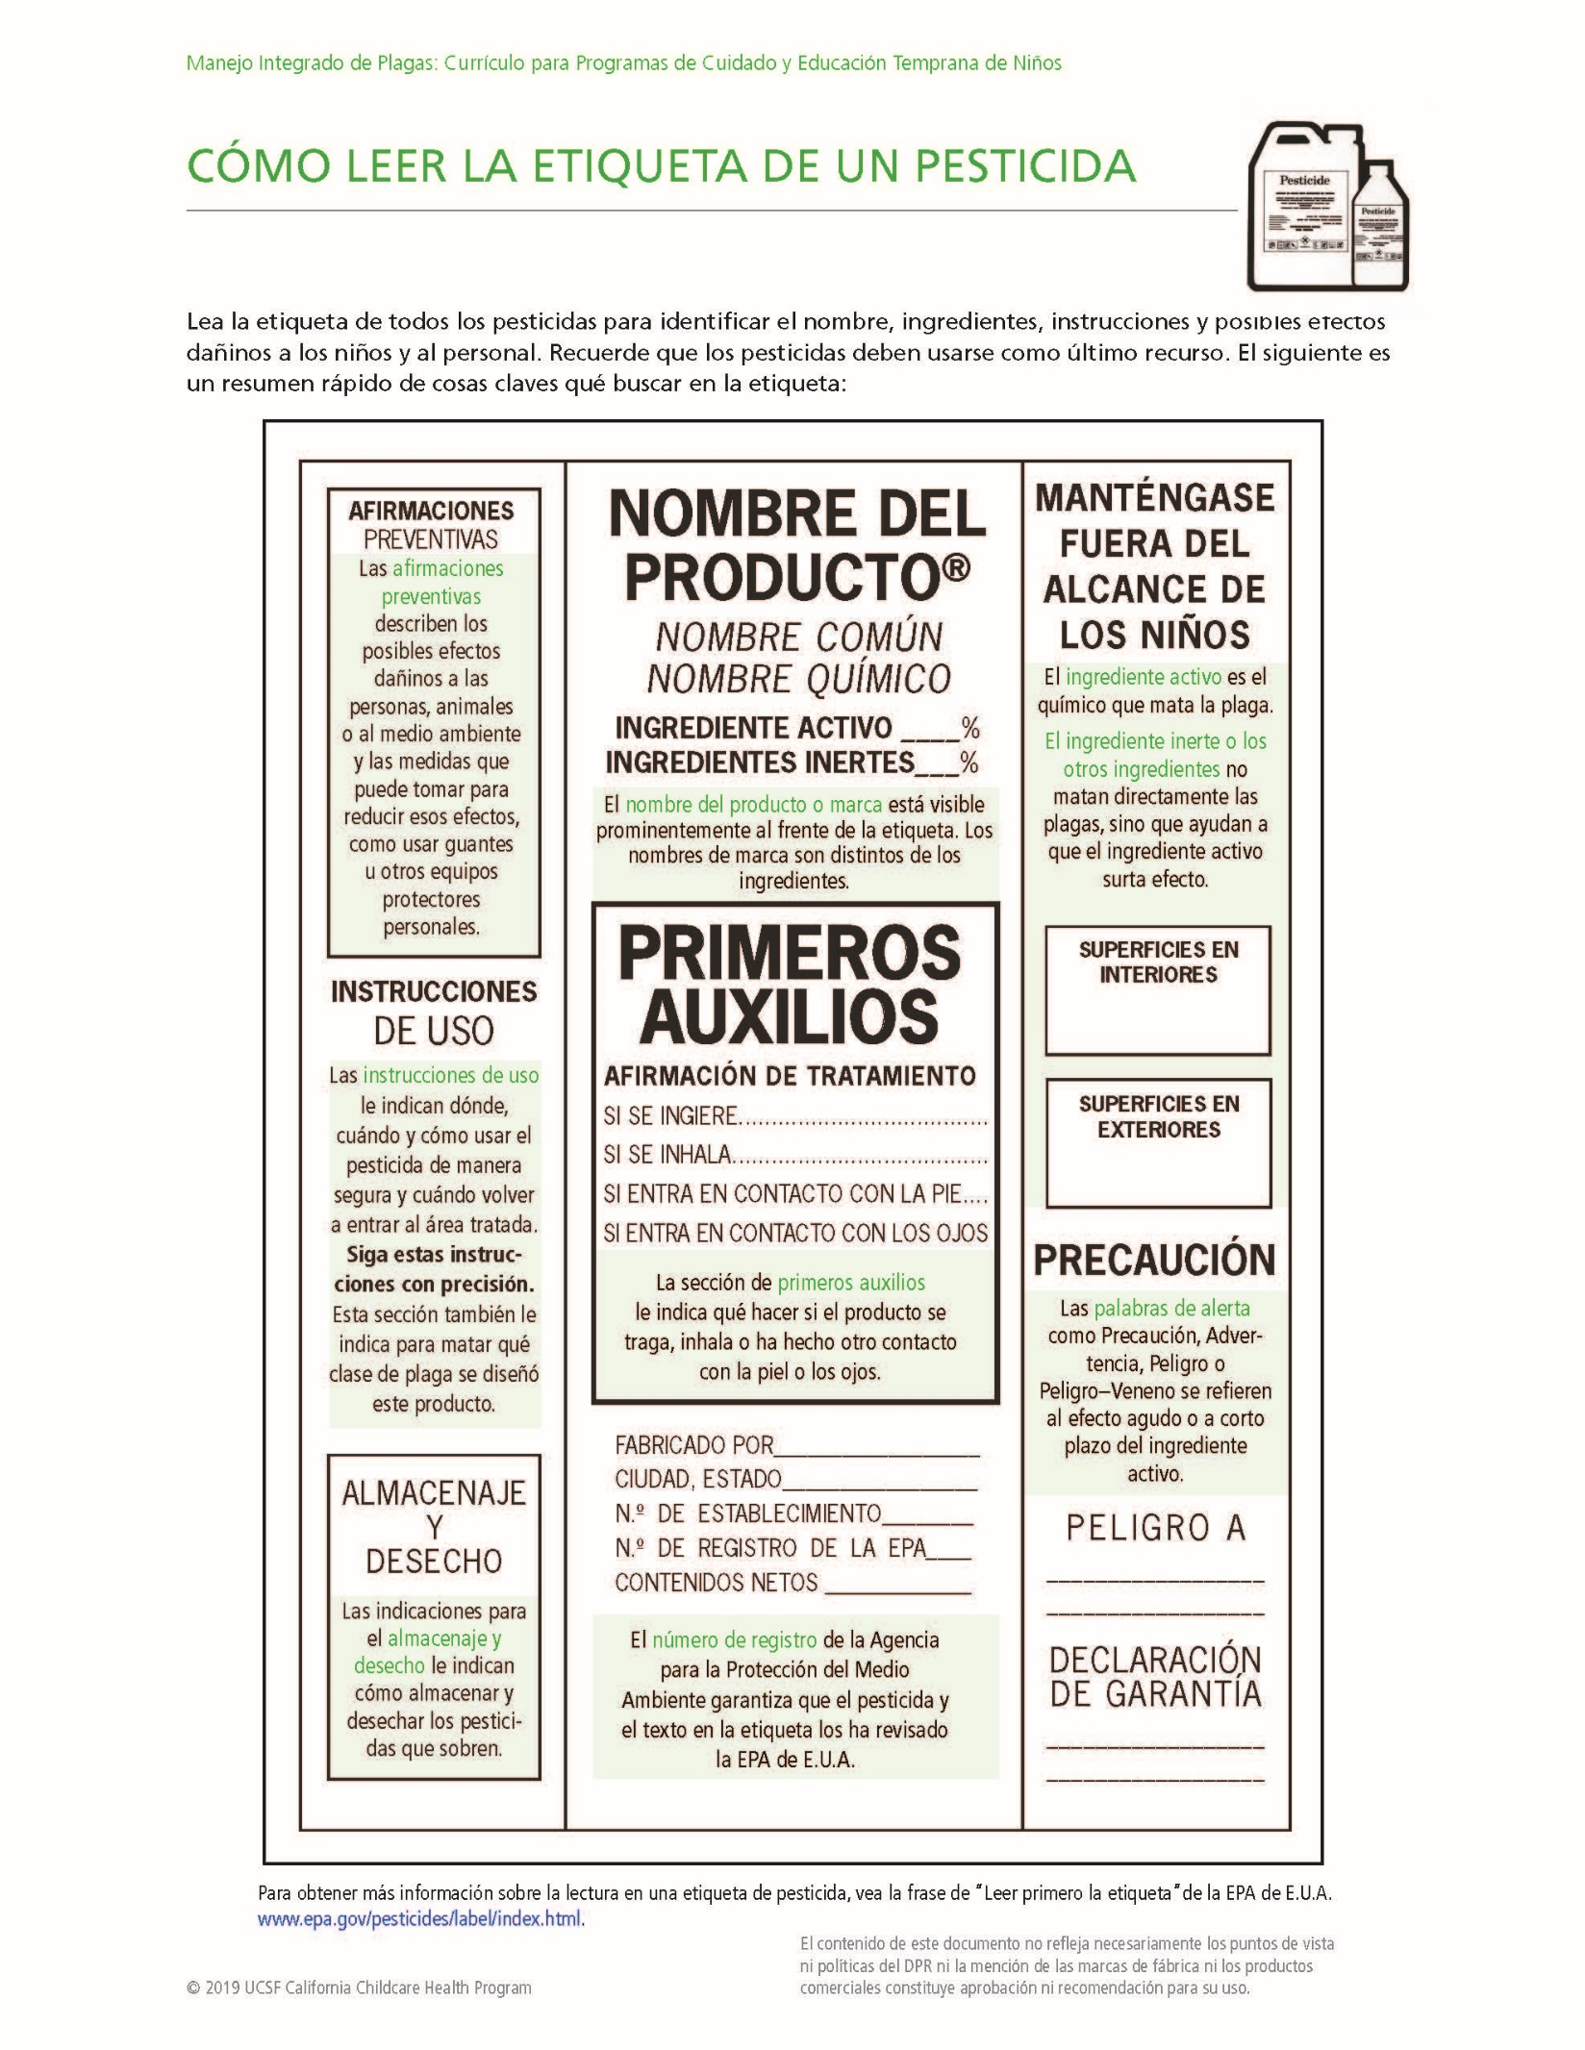
Notes:
Evidencia de revisión de la EPA. Buscar Cómo utilizarlo de forma segura.

Slide 31
Almacenamiento de pesticidas
Almacenar los pesticidas en los envases etiquetados originales.
Mantener Hojas de Datos de Seguridad (Safety Data Sheets, SDS) en el centro para cada sustancia/producto químico tóxico.
Las sustancias tóxicas deben estar fuera del alcance de los niños y almacenarse en un cuarto o un armario cerrados con llave cuando no se estén utilizando activamente.
Las soluciones de blanqueador se etiquetan con el contenido y la fecha de la mezcla.

Slide 32
¿Qué es el manejo integrado de plagas (IPM)?
Una estrategia de manejo de plagas que se centra en:
Prevenir las infestaciones (manteniendo las plagas fuera y eliminando la comida, el agua y el refugio).
Controlar las plagas.
Reducir el uso de pesticidas.
Minimizar los riesgos para la salud de las personas y el medio ambiente.
Notes:
El IPM mantiene las plagas fuera al tiempo que reduce el uso de pesticidas.
El Manejo Integrado de Plagas (Integrated Pest Management, IPM) es un método para controlar las plagas en formas más seguras, más eficaces y más duraderas.
Maneja los problemas de plagas mediante:
El uso de métodos no químicos.
El uso de pesticidas menos tóxicos.
El IPM funciona porque los métodos combinados para el manejo de plagas son más eficaces al fin y al cabo que un método único, como rociar pesticidas.

Slide 33
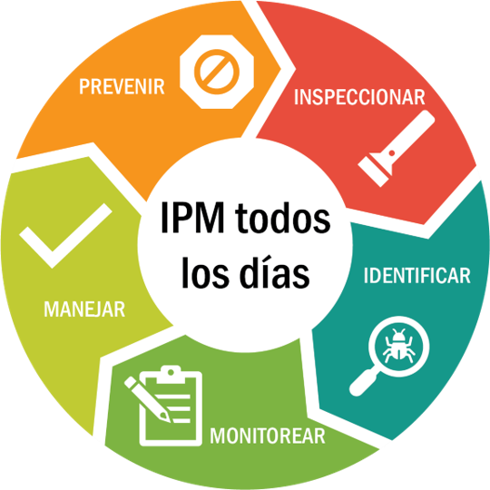
Notes:
Prevenir: mantenga las plagas fuera; elimine la comida, agua y refugio de las plagas.
Inspeccionar: busque señales de plagas; indicios, daños, las plagas mismas; ¿por dónde y cómo están entrando?
Identificar las plagas: ¿qué tipo de plagas está encontrando? ¿Dónde viven? ¿Qué comen? ¿Cuál es su ciclo vital?
Monitorizar: siga inspeccionando y evaluando; utilice la lista de control del IPM para guarderías infantiles en el hogar (FCCH).
Manejar los problemas de plagas existentes: limpie a fondo; pase la aspiradora y coloque trampas; utilice cebos y geles, no aerosoles.
De todas las estrategias, la prevención es la clave para el IPM. En la práctica, muchas de las estrategias que describimos en estas categorías se utilizan en más de una categoría del IPM. Por ejemplo, mantener las hormigas fuera de su edificio es una estrategia importante de prevención, pero también es una de las estrategias utilizadas al tratar una infestación de hormigas.

Slide 34
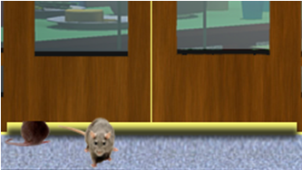
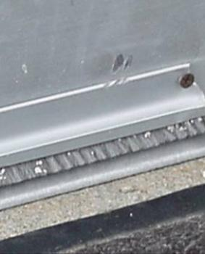
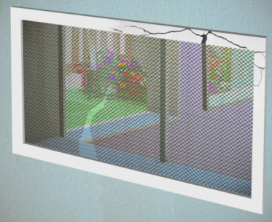
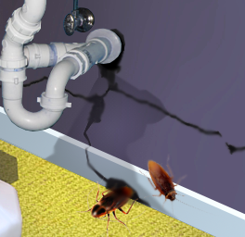
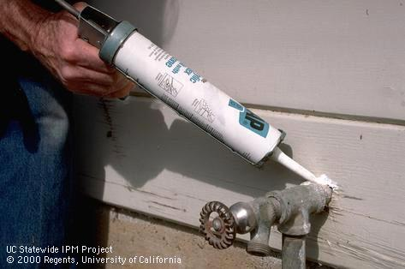
Prevención: Mantenga las plagas fuera
Sellar o tapar los espacios alrededor de las puertas
Instalar tapajuntas (barridos de puertas) en las puertas
Parchear los agujeros en las telas metálicas
Mensaje clave: ¡Cerrar las vías de entrada para que las plagas no puedan entrar en su centro en primer lugar!
Sellar los espacios alrededor de las tuberías
Notes:
Cree barreras físicas en el exterior del edificio de manera que las plagas no puedan entrar en las instalaciones:
La prevención es siempre la forma preferida de tratar las plagas en un programa de IPM.
Es una idea popular equivocada que las infestaciones de plagas (esto es, cucarachas y ratas) son consecuencia solo de la falta de limpieza. Si bien la falta de limpieza puede exacerbar una infestación, el problema en sí mismo se debe con frecuencia a una cuestión estructural (esto es, grietas en las paredes, tuberías con fugas, exceso de humedad de las plantas situadas demasiado cerca de la estructura).
34

Slide 35
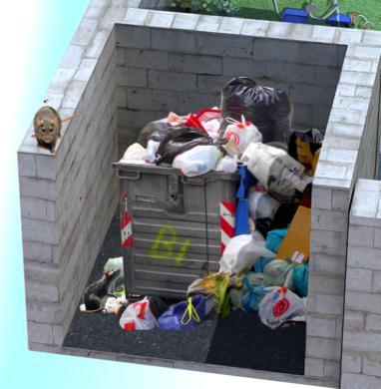
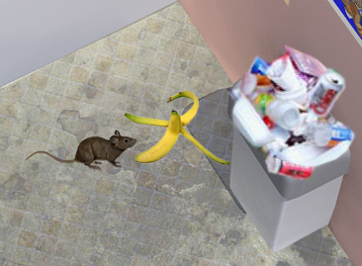
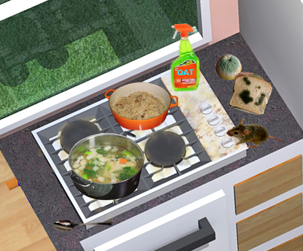
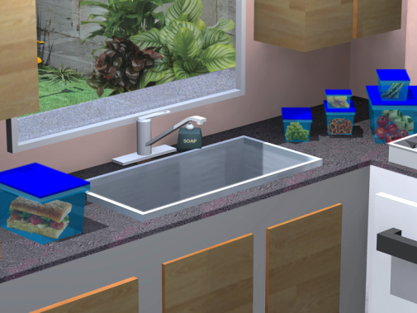
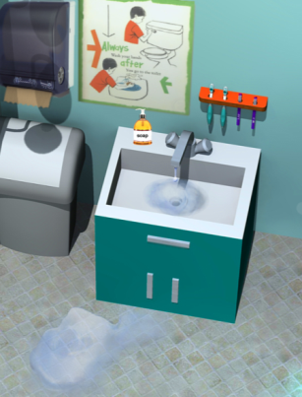
Prevención: Elimine el alimento y el agua para las plagas
Eliminar los problemas de saneamiento y basura
Limpiar la comida antes de que los restos atraigan a las plagas
Mensaje clave: Las plagas necesitan alimento y agua para sobrevivir. Elimine su acceso a estas cosas y ¡estará destruyendo su dieta!
Eliminar agua estancada, lavabos atascados y llaves de agua con fugas
Almacenar los alimentos y materiales de arte
en envases sellados
Notes:
Como toda criatura viviente, las plagas necesitan tres cosas para sobrevivir: comida, agua y refugio. Sin comida, agua o refugio, las plagas se irán o morirán. ¡Quitar estas cosas, una por una, es la mejor y más segura forma de controlar las plagas!

Slide 36
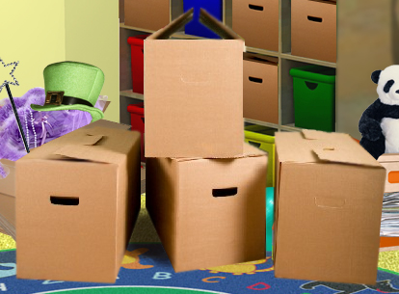
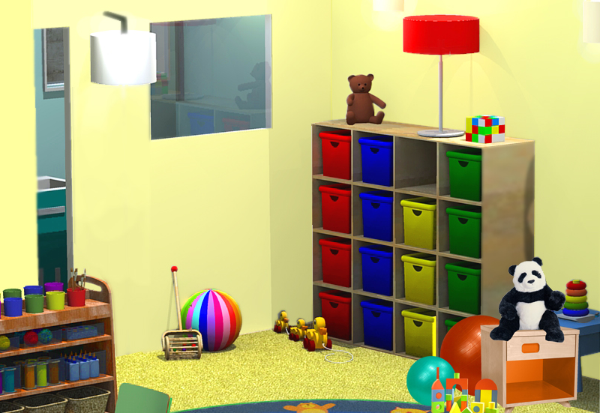
Prevención: Elimine el refugio de las plagas
Reemplazar las cajas de cartón por contenedores de plástico con tapas
Mensaje clave: Sin refugio, las plagas harán su maleta y encontrarán un nuevo hogar fuera de su centro de ECE.
¡Organizarse! El desorden proporciona lugares donde ocultarse a las plagas y encubre su rastro
Notes:
A las cucarachas les encantan las cajas de cartón. Ponen sus huevos en celdas y se comen la pasta.

Slide 37
Inspección
Utilice la lista de control de IPM para encontrar:
plagas
señales de plagas y daño que han causado
condiciones que podrían atraer a las plagas
Notes:
Utilice la lista de control para centrarse en áreas problemáticas y encontrar cualquier indicio de problemas de plagas. La lista de control de IPM está disponible en el sitio web de CCHP: www.ucsfchildcarehealth.org, bajo publications/training curriculum.

Slide 38
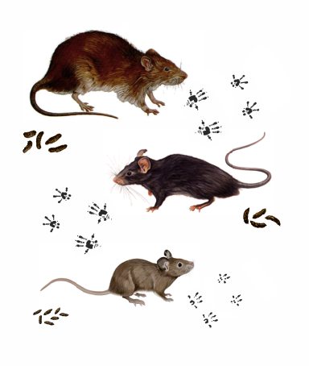
Identificación
Identifique qué clase de plaga tiene.
Utilice notas de salud y seguridad para entender el ciclo vital, los alimentos y el refugio de las plagas.
Visite el sitio web del programa estatal de IPM para obtener información adicional: www.ipm.ucdavis.edu.
rata común
rata de tejado
ratón casero
Notes:
Para aplicar el IPM, tiene que identificar las plagas en su centro y conocer sus características y ciclos de vida. Si no sabe qué plagas hay presentes, puede utilizar el método de manejo equivocado, elegir el pesticida equivocado o aplicar el tratamiento con demasiada frecuencia o en el momento equivocado, y hacer más daño que bien.
Utilice las notas de salud y seguridad como ayuda para la identificación.
- La prevención de plagas empieza con la identificación correcta de la plaga y el conocimiento de sus necesidades y puntos de entrada. La comida, el agua, los lugares donde se esconden y los puntos de entrada deben eliminarse para la supresión prolongada de una plaga.
Alimento: ¿Qué comen?
Agua: ¿Cuáles son sus fuentes de agua?
Refugio: ¿Cómo entran? ¿Dónde se esconden?
¿Hacen una madriguera o penetran en grietas y agujeros existentes?
¿Entran en un edificio en cajas de cartón o en alimentos?
¿Qué daños causa una plaga?
Ciclo de vida de las plagas:
¿Cuánto tiempo tarda una plaga en llegar a la fase adulta y reproducirse?
¿En qué fase de su ciclo vital causa la mayoría de los problemas?
¿Cuán rápido se reproducen las plagas?

Slide 39
Monitorización
Inspeccione regularmente el centro para ver si hay plagas y daño causado por plagas.
Identifique fuentes de alimento, agua y refugio que podrían atraer a las plagas.
Identifique dónde viven y se reproducen las plagas.
Determine si y cuándo se necesita tratamiento.
Valore cuándo las medidas actuales están dando resultado.
Mensaje clave: ¡La monitorización es un proceso continuo!
http://ipcm.wisc.edu/Portals/0/Blog/Files/19/199/sticky%20trap.JPG
Notes:
Coloque trampas de forma inteligente y tenga un plan para revisarlas y reemplazarlas.
Inspeccione siempre para ver si hay plagas en los edificios y los terrenos para identificar los problemas de plagas con prontitud y para:
determinar si y cuándo se necesita tratamiento
determinar si las estrategias actuales están funcionando
39

Slide 40
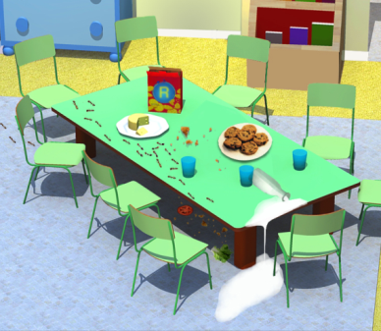
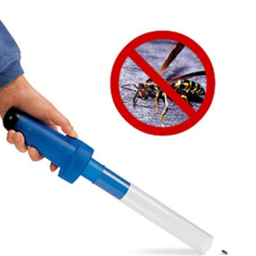
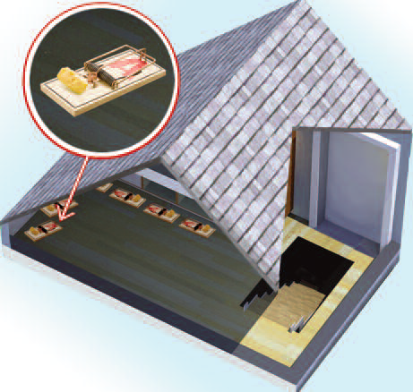
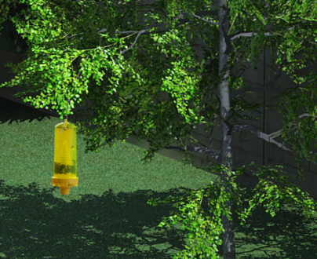
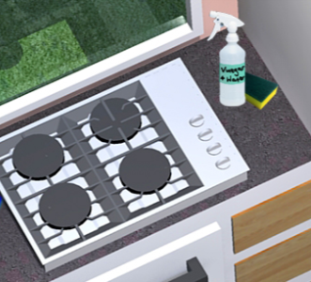
Control
Con frecuencia se pueden controlar las plagas sin usar productos químicos. Las técnicas recomendadas por el programa de IPM incluyen:
Pasar la aspiradora para eliminar las plagas
Prevención
http://reviews.walgreens.com/2001/prod3447245/koolatron-mini-bug-vacuum-1ea-reviews/reviews.htm
Mensaje clave: ¡Mantener las cosas limpias y en buen estado es esencial para el IPM!
Lavar las áreas con agua y jabón
Colocar trampas
Notes:
No todos los problemas de plagas requieren soluciones químicas. Por ejemplo, las aspiradoras, el saneamiento y el calafateo (sello) pueden ser suficiente.
Cuando las plagas se convierten en un problema, necesitará hacer algo para tratarlas o suprimirlas. El método de IPM fomenta el uso de materiales y prácticas que maximizan la seguridad y reducen la exposición de los niños y el personal a los pesticidas. Con frecuencia se pueden controlar las plagas con medidas que no utilizan productos químicos. Si utiliza pesticidas, elija los menos dañinos, como estaciones de cebos o geles. Combínelos con prácticas preventivas para que las plagas no vuelvan.
40

Slide 41
Control del entorno al aire libre
Colocar trampas
Cubrir las cajas de arena
Mensaje clave: ¡No todos los insectos son plagas! Un espacio al aire libre bien mantenido mantendrá las molestas plagas alejadas.
Quitar las hierbas malas con la mano y no utilizar fertilizante en exceso
Mantener los contenedores limpios y en buen estado
Notes:
Cajas de arena: deben estar cubiertas cuando no se usen y separadas de otras áreas de juego, buen drenaje.
Coloque las trampas para la avispa común a 20 pies de distancia de las áreas donde se come y se juega.
Contenedores de basura en buen estado, área limpia, superficie dura.
Abono en el centro, recipiente cerrado.
La jardinería, ¿es una plaga?
Césped: no utilice fertilizante en exceso, quite las malas hierbas a mano, aplique mantillo o abono.

Slide 42
Control: Seleccionar un pesticida
RIESGO PEQUEÑO
PROCEDER CON CUIDADO
Mensaje clave: ¡Utilice los pesticidas como último recurso! Si es necesario, elija métodos de aplicación menos dañinos.
Cebos, geles, trampas
Aerosoles y nebulizadores
Notes:
Si los métodos no químicos no son eficaces por sí solos, puede que necesite usar pesticidas. Algunos pesticidas tienen menos riesgo de exposición que otros
Use pesticidas que estén exentos de los requisitos de la Ley de Escuelas Saludables (Healthy School Act) (pesticidas contenidos: cebos, geles y trampas)
Use pesticidas registrados para uso por la EPA y el DPR; los pesticidas ilegales incluyen tiza (gis), tres pasitos, bolas de naftalina (polilla).
Tenga cuidado al elegir productos orgánicos, ecológicos o naturales
Evite siempre los nebulizadores y los aerosoles. Estos esparcen los pesticidas en el aire y tienen un alto riesgo de exposición.

Slide 43
MANEJO DE HORMIGAS: Contratación de un profesional de manejo de plagas (PMP)
Debe tener licencia
con DPR, y
Con la Junta de Control de Plagas Estructurales
Debe tener entrenamiento en IPM para escuelas y centros de cuidado infantil
Gratis- Curso avanzado por DPR en línea para PMPs: www.cdpr.ca.gov/schoolipm
Solicite entrenamiento de UC IPM en línea Gratis : www.ipm.ucdavis.edu/training/school-and-child-care-ipm.html
Notes:
Un PMP puede ayudarle a implementar un programa eficaz de IPM. Es importante utilizar un profesional si su área exterior tiene hormigas de fuego.
Todos los profesionales de manejo de plagas (PMP) deben tener licencia del Estado de California. Puede verificar si una empresa o un individuo tiene una licencia emitida por la Junta de Control de Plagas Estructurales en www.pestboard.ca.gov. Tener una licencia de la junta de control de plagas estructurales significa que ha pasado el examen y ha completado su proceso de huellas dactilares de escaneo en vivo.
Los PMP deben recibir capacitación en IPM para escuelas y cuidado infantil. El Programa IPM de UC Statewide ofrece un curso gratuito en línea para PMP titulado Providing IPM Services in Schools and Child Care Settings. Pida pruebas de que su PMP ha tomado el curso Algunos PMP pueden tener una certificación de terceros que demuestre habilidades adicionales en MIP y prácticas ambientalmente sensibles. Revise cada tipo de certificación antes de elegir un PMP.

Slide 44
MANEJO DE HORMIGAS: Contratando a un PMP
Ejemplos de programas de certificación por 3^{era} parte:
EcoWise: https://www.ecowisecertified.com/ecowise_find.html
GreenPro: https://greenshieldcertified.org/
GreenShield: https://www.qualitypro.org/certified-services/greenpro/
Notes:
Algunos PMPs pueden tener una certificación opcional por un 3er partido que demuestra habilidades adicionales en IPM y practicas ambientalmente sensibles.
Repase cada tipo de certificación antes de escoger un PMP.
Aquí hay enlaces con más información.

Slide 45
DPR Vídeo
"Cómo mantener las plagas fuera de su centro de cuidado infantil“
https://www.youtube.com/watch?v=2Tmc4hhSdH4&list=PLgU4sA8HrUfrrheC4rNNgB1ou7JlnpKvP&index=3
Keeping Pests Out of Your Child Care Center
https://www.youtube.com/watch?v=IfdCtx3LqEc&list=PLgU4sA8HrUfrrheC4rNNgB1ou7JlnpKvP&index=3&t=0s

Slide 46
Tool box demo and poll

Slide 47
IPM/IGM Toolbox
Notes:
Poll

Slide 48
Recuerde los cinco pasos del IPM Prevenir, Inspecctionar, Identificar, Monitorear, Manajar
Caso 1: Hormigas
Hoy, se encuentra afrontando los efectos de una ola de sequía y calor. Como si esto no fuera suficiente, mientras hace el desayuno, encuentra una hilera de hormigas debajo del lavabo de la cocina. En 30 minutos llegarán los niños a pasar el día. Usando los 5 pasos para la IPM, ¿cómo tratará con éxito su problema de hormigas?
Caso 2: Cucarachas
Tiene un armario designado para guardar cosas. Está lleno de cajas de cartón que contienen papel de construcción, manualidades de cocina y suministros de papel de limpieza. Al prepararse para la actividad artística del día, va al armario, abre una de las cajas y la encuentra llena de cucarachas. Usando los 5 pasos para la IPM, ¿cómo tratará con éxito su problema de cucarachas?

Slide 49
Recuerde los cinco pasos del IPM Prevenir, Inspecctionar, Identificar, Monitorear, Manajar
Una Mas!
Caso 3: Ratones y ratas
Se despierta en mitad de la noche por el ruido de piececitos deslizándose por lo que suena como las paredes de su habitación. Busca con una linterna y encuentra un pequeño roedor, pero corre tan rápido a esconderse otra vez en el agujero del techo falso del pasillo que no tiene tiempo de identificar los detalles. Usando los 5 pasos para la IPM, ¿cómo tratará con éxito su problema de roedores?

Slide 50
Actividad en grupos pequeños
Instrucciones:
Lea el caso de la plaga.
Usando la hoja informativa correspondiente a la plaga, indique los 5 pasos del IPM para esa plaga.
Presente un informe.
Pista: 5 pasos del IPM: prevenir, inspeccionar, identificar, monitorizar, controlar.
Notes:
Utilice hojas de plagas: hormigas, avispa común, cucarachas, tuzas (castores), roedores, arañas.
Qué pueden hacer en su centro o casa y qué pueden decirles a los padres que hagan en sus casas.

Slide 51
Actividades en grupos pequeños
Actividad de la lista de control del IPM
Revisión de la herramienta del IPM
Actividad del pasaporte de la HSA
Notes:
\

